Slide 1
Комплексная программа продвижения и стимулирования продаж сети супермаркетов «Остап»
Кейс: ООО «Ремедиум» (ГК «Остап»)
Выполнили: Лебедев Илья, Трубачев Ярослав, Поскребышев Вячеслав, Ижболдин Арсений, Ижболдин Серафим
Группа: ОМ-03.04.02.01-11
2026 г.

Slide 2
Группа компаний «Остап»
ООО «Сицилия-пицца» (есть пиццерия «Сицилия»)
ООО «Остап» (производство полуфабрикатов для супермаркетов «Остап»)
ООО «Ремедиум» (сеть супермаркетов «Остап»)
ООО «Пивной дом» (пивной ресторан)

Slide 3
Проблема － Падение доли рынка
В 2015 году доля рынка составляла порядка 28-30%
Сейчас эта доля равна 15%

Slide 4
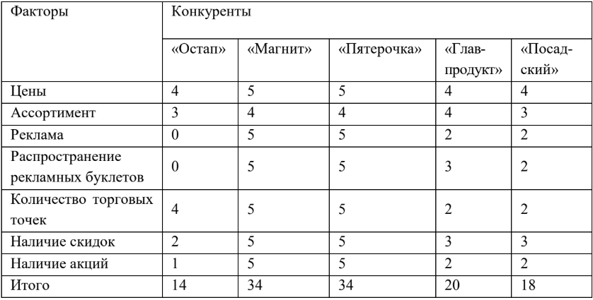
Корень проблемы
Падение рынка, прежде всего, связано с отсутствием рекламы и недостатке акций со скидками, что не привлекает покупателей.

Slide 5
Предлагаемые решения
Запуск рекламной кампании (соцсети, местное ТВ, рекламные буклеты и т.д.);
Программа лояльности (накопительные карты «Остап-бонус»);
Акции;
Скидки для различных социальных групп общества.

Slide 6
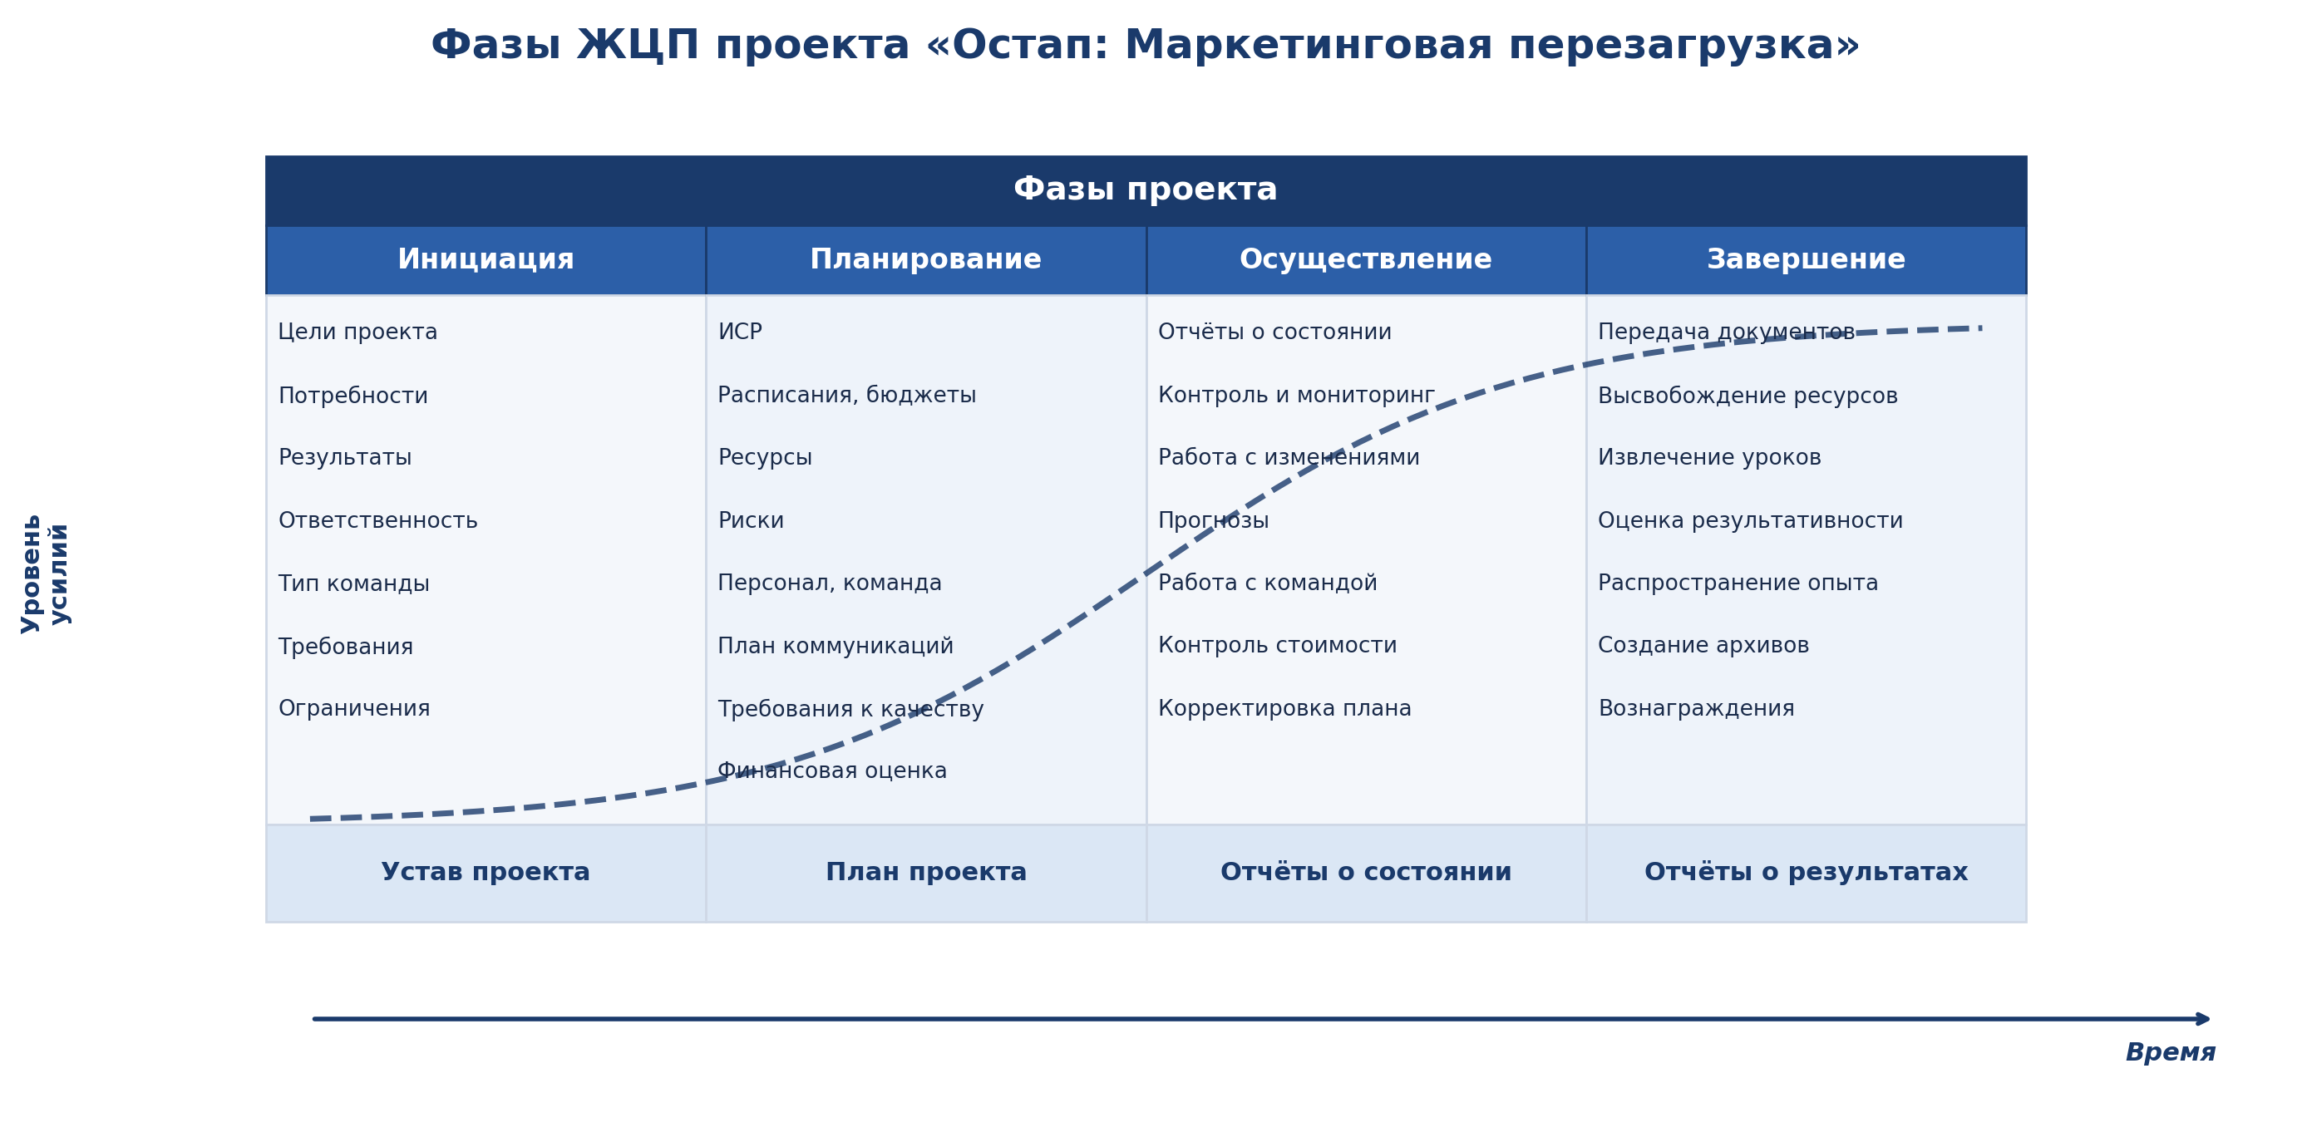

Slide 7
Инициация
Цели проекта － восстановить долю рынка с 15% до 20% за 6 месяцев
Потребности － бюджет 550 тыс. руб. (собственные средства ООО «Ремедиум»)
Результаты － утверждённый Устав проекта, назначенный руководитель проекта
Ответственность － Генеральный директов ГК «Остап» утверждает проект
Тип команды － кросс-функциональная (маркетолог, бухгалтер, заведующие магазинами)
Требования к ресурсам － выделенеи 550 тыс. руб., рабочее время сотрудников
Ограничения － ограниченный бюджет, необходимость сохранить текущий ассортимент
Результат фазы: Устав проекта

Slide 8
Планирование
ИСР － разбить проекти на задачи: разработка акций, печать буклетов, обучение персонала
Расписание, бюджеты － календарный план на 6 месяцев, смета расходов (550 тыс. руб.)
Ресурсы － кто из сотрудников будет задействован (маркетолог, кассиры, продавцы)
Риски － риск низкой отдачи от акций, риск превышения бюджета
Персонал, команда － назначить ответственных за каждую задачу
План по коммуникации － как команда будет взаимодействовать (еженедельные встречи)
Требования к качеству － стандарты проведения акций, качества рекламных материвалов
Финансовая оценка － расчёт ROI, ожидаемый прирость товарооборота
Результат фазы: План проекта

Slide 9
Осуществление
Отчеты о состоянии — еженедельные отчеты о ходе реализации акций
Контроль и мониторинг — отслеживание количества выданных карт лояльности, динамики продаж
Работа с изменениями — корректировка акций, если они не работают
Прогнозы — прогноз доли рынка на конец проекта
Работа с командой и стейкхолдерами — мотивация персонала, обратная связь от заведующих магазинами
Контроль за стоимостью проекта — контроль расходов в рамках 550 тыс. руб.
Корректировка плана проекта — если нужно, изменить сроки или бюджет отдельных задач
Результат фазы: Отчеты о состоянии и изменениях

Slide 10
Завершение
Передача документов — передача всех материалов (макеты буклетов, инструкции) в отдел маркетинга
Высвобождение ресурсов — сотрудники возвращаются к основной работе
Извлечение уроков — что сработало, что нет (например, "Товар недели" дал +15% к продажам)
Оценка результативности — достигли ли цели (доля рынка 20%?)
Контроль результативности — расчет фактического ROI
Распространение опыта — рекомендации для других магазинов сети «Остап»
Создание архивов — сохранение всех документов проекта
Вознаграждения и празднование успехов — премирование команды за достижение KPI
Результат фазы: Отчеты о результатах

Slide 11
Спасибо за внимание!

